Slide 1
YS Coin Market
주승규, 주정환, 박건영, 임찬비

Slide 2
개요
이 프로그램을 제작한 이유
서로의 의견 중에 가상화폐 거래소 , 도트 그리기 프로그램 , 블록 코딩 중에
이번 팀 프로젝트와 잘 어울린다 생각하여 선정하게 되었습니다
이 프로그램의 주요 기능
1) 블록체인
- 코인의 기능을 위한 기능
2) 거래소
- 코인을 사고 팔고 할 수 있는 공간
3) 채굴
- 코인의 양을 올리는 기능
4) 서버
- 정보를 실시간을 제공해주는 기능

Slide 3
YS Coin Market FX 목록
01
회원가입 & 로그인
03
거래 내역
02
메인 화면
04
채굴 기능

Slide 4
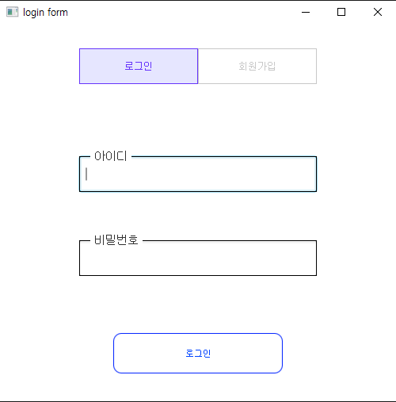
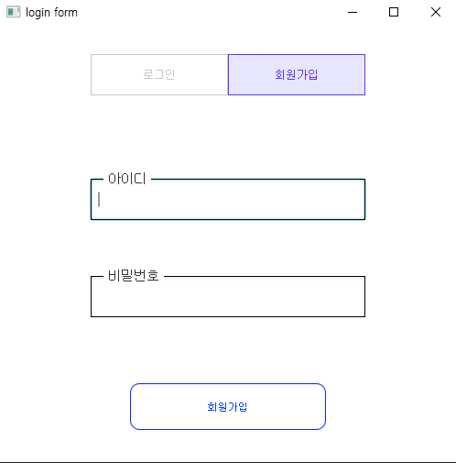
1 , 회원 가입 & 로그인
1 , 로그인 화면
2 , 회원가입 화면
한 서버 안에 회원이 중복이 될 수 없다
이미 회원이 이미 있을 경우 회원가입이 불가하다

Slide 5
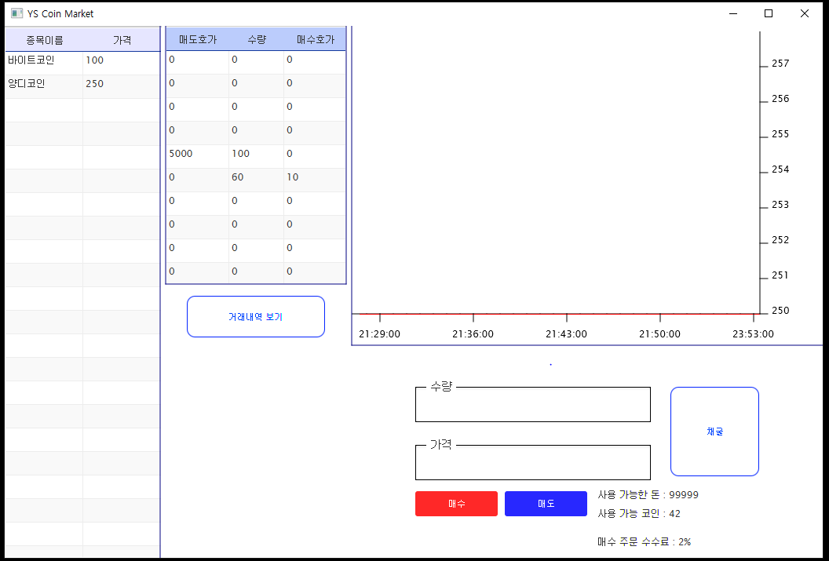
2 , 메인 화면
메인 화면
1 , 호가창
4 , 채굴
2 , 그래프
5 , 종목 리스트
3 , 거래
6 , 거래 내역

Slide 6
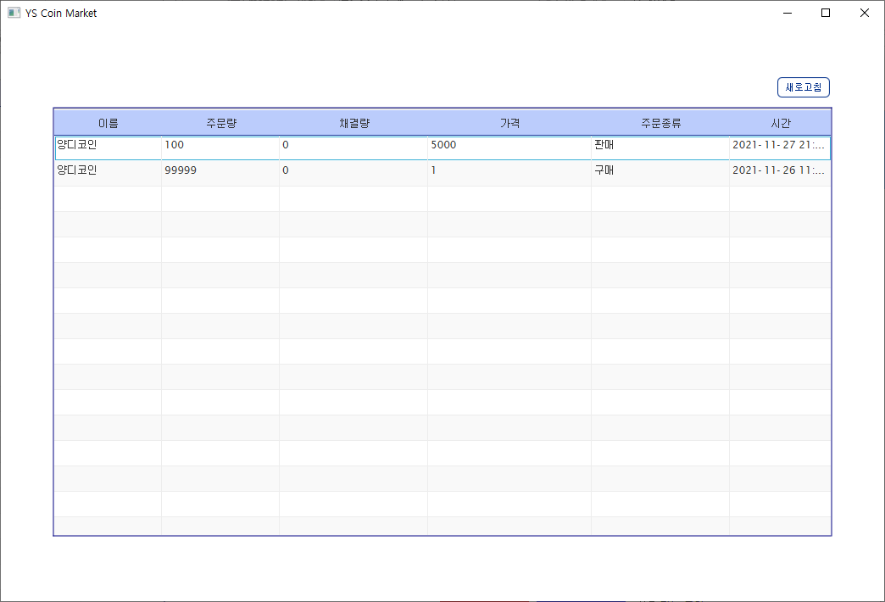
3 , 거래 내역
거래 내역
자신이 매도 혹은 매수를 하였을 때에
주문 , 채결량 , 가격 , 시간을 볼 수 있다

Slide 7
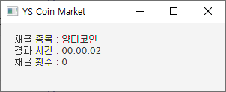
4 , 채굴 기능
채굴 기능
메인 화면에 채굴 버튼을 누를 시
이 창이 뜨면서 채굴이 할 수 있다

Slide 8
THANK YOU
THANK YOU

